Slide 1
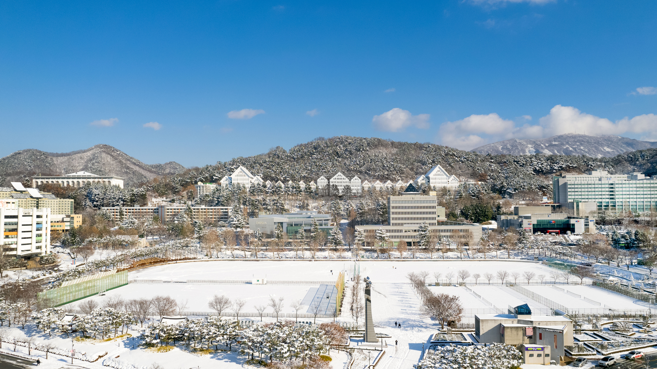

SkyGuard
Wildfire Detection
백찬형, 조건우,백승혁,문지환,항까리드
Department of Artificial Intelligence Engineering,
Chosun University, Korea
2024.04.01

Slide 2

Contents
목차
과제 개요 및 필요성
주제 설명
역할 분담
데이터셋 선정
데이터 샘플링

Slide 3
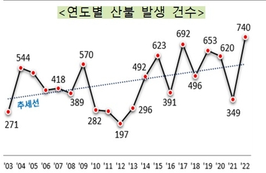
q
I. 과제 개요 및 필요성
배경
최근 몇 년간 기록적인 건조함과 기후 변화의 영향으로 산불이 증가하는 추세를 보이고 있다.
이러한 재난에 효과적으로 대응하기 위해서는 초기 단계에서의 신속한 조치가 필수적이다.
하지만 무인기나 사람이 실시간으로 직접 감시하기에는 많은 시간이 소모된다.
딥러닝을 통한 실시간 영상을 기반하여 적은 비용으로 빠른 대응이 가능한 모델 개발을 목표로 함.

Slide 4
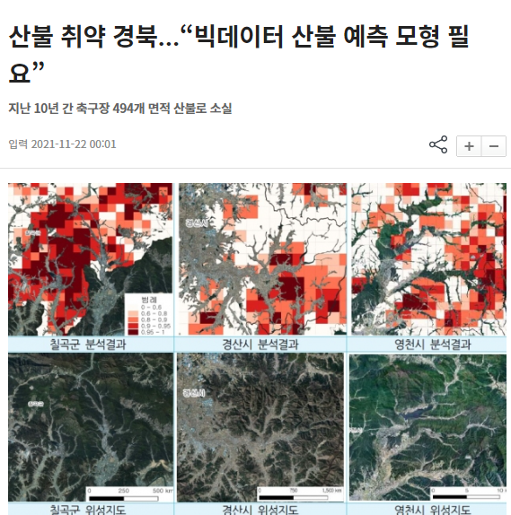
ⅠI. 주제 설명
"산불 조기 경보를 위한 차세대 위성 데이터 분석"
위성 데이터 활용한 실시간 산불 감시 및
조기 탐지를 통해 산불 재난 모니터링 후 예측.
공개된 영상 및 이미지 데이터를 사용하여
딥러닝 기반의 솔루션 개발.
초기 단계에서 산불을 정확하고 신속하게
감지하여 진압할 수 있는 첨단 기술의
개발을 목표로 함.
위성 산불 조기 탐지의 필요성에 관한 기사
https://m.kmib.co.kr/view.asp?arcid=0016490510&code=61121111&sid1=prj

Slide 5
ⅠII. 역할 분담
백찬형 - 모델 준비, 분석
문지환 - 모델 준비, 분석
조건우 - EDA(Exploratory Data Analysis)
백승혁 - EDA(Exploratory Data Analysis)
항까리드 - 관련 조사 , 논문 분석

Slide 6
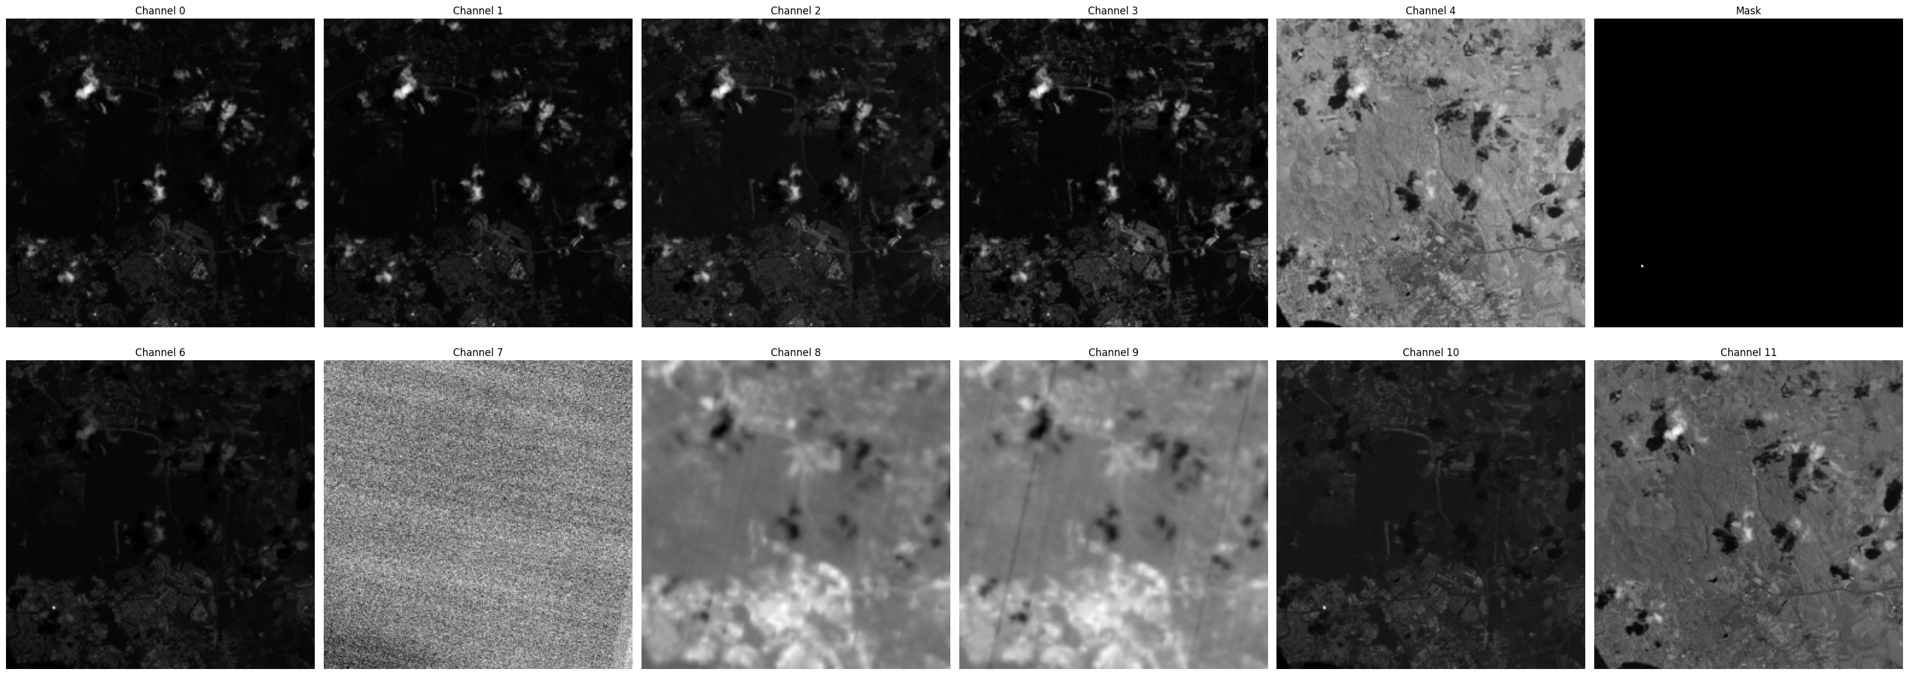
IV. 데이터셋 선정
Landsat 8 산불 데이터셋
위성(landsat 8)에서 촬영한 산불 데이터 셋을 선정
조기 산불에 맞게 이미지에서 산불의 비율이 매우 적은 특징을 보여 선정
일반적인 이미지와 다르게 10개의 채널로 구성되어있음
https://github.com/pereira-gha/activefire

Slide 7
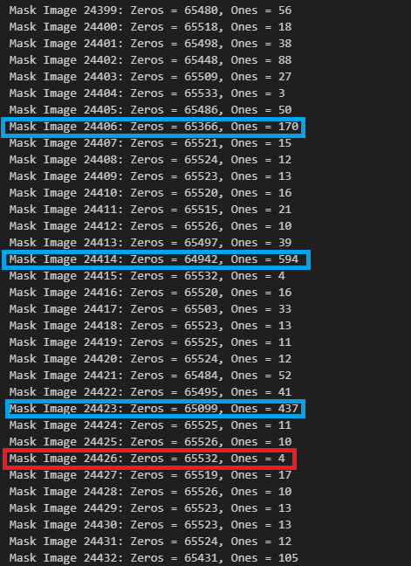
V. 데이터 샘플링
데이터셋 샘플링
선정한 위성(landsat 8) 데이터셋의 크기
=> 총 40GB
=> train_img, train_mask , test_img
데이터셋의 mask == label은 (0,1)binary클래스로 구성되어있음
팀의 주제 및 목표인 초기 산불제압에 알맞은 모델 구현을 위해 데이터셋에서 594,437같이 이미 산불이 진행된 경우로 가정되는 이미지는 제외시키고 하위 20%정도의 어려운 샘플들로 재구성

Slide 8
Contents
목차
EDA
Channel 설명 및 조합
베이스라인 및 모델 실험

Slide 9
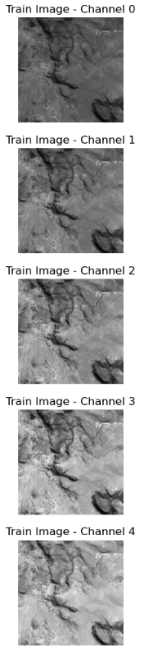
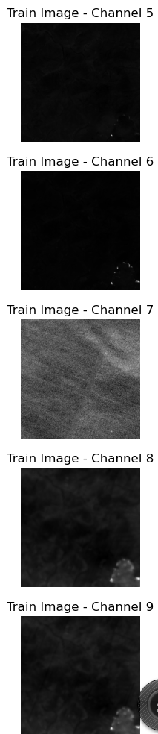
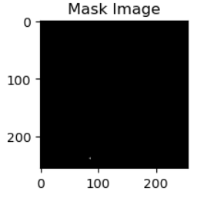

I. EDA
Ones == 10에 대한 Mask Image

Slide 10
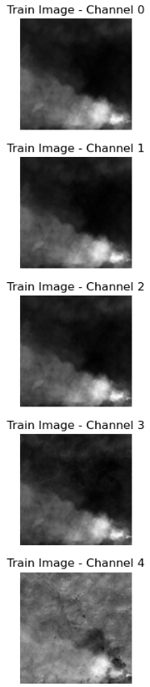
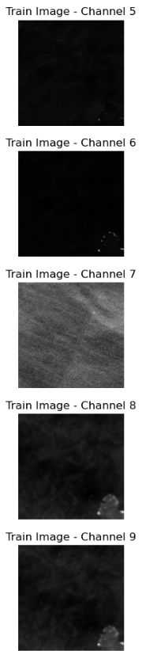
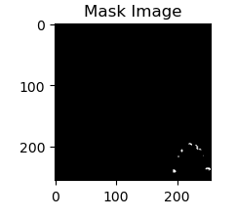

I. EDA
Ones == 103에 대한 Mask Image

Slide 11
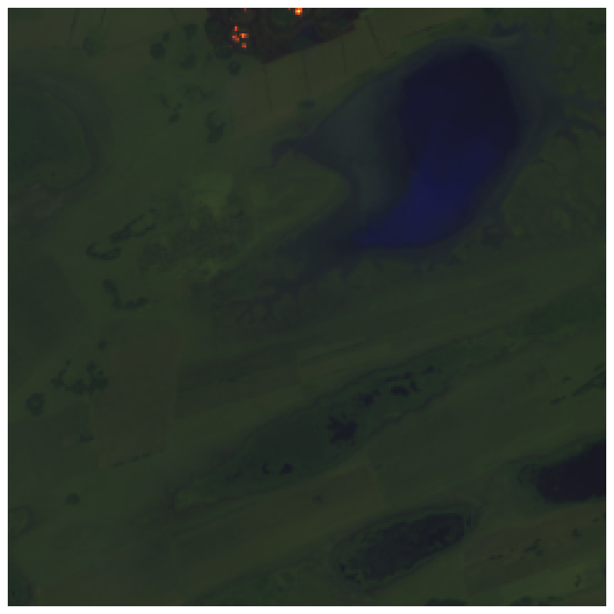
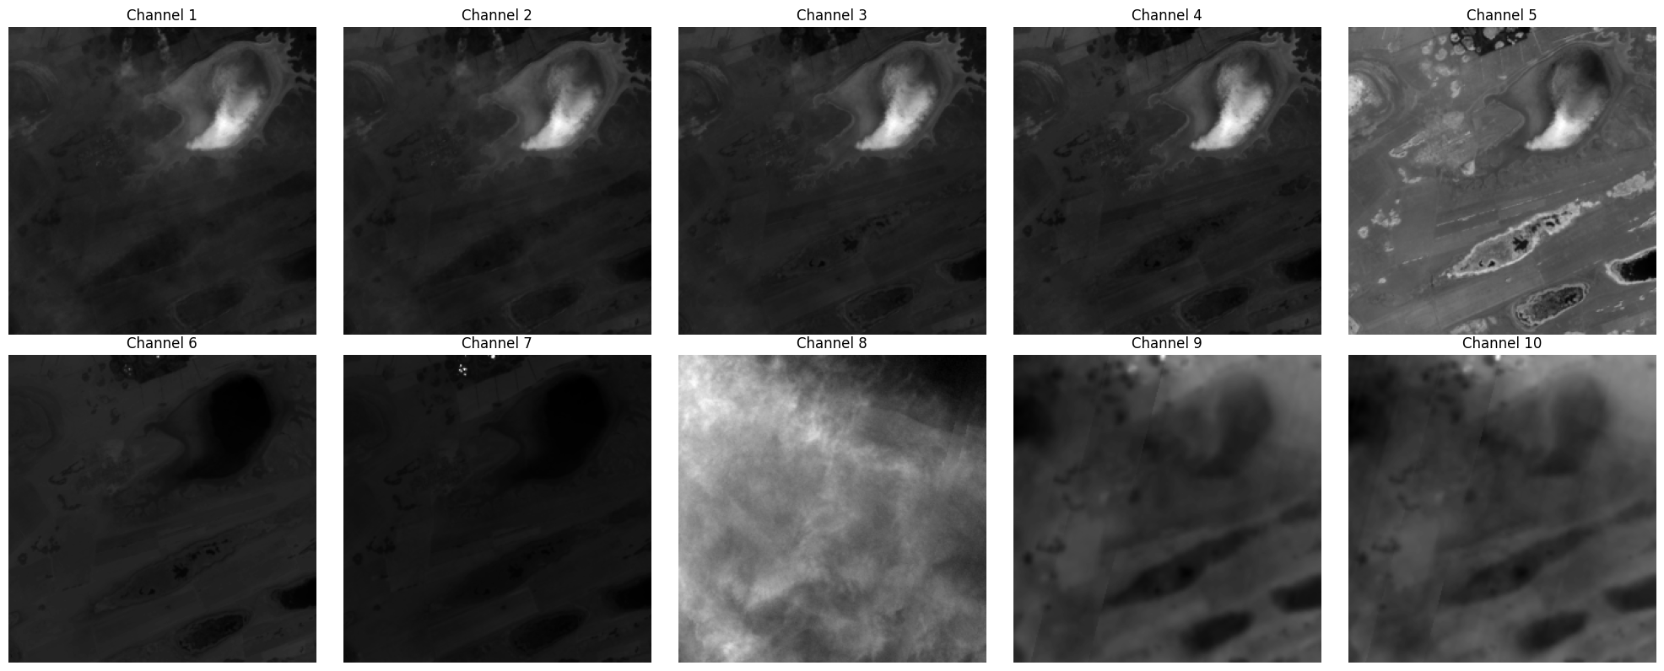
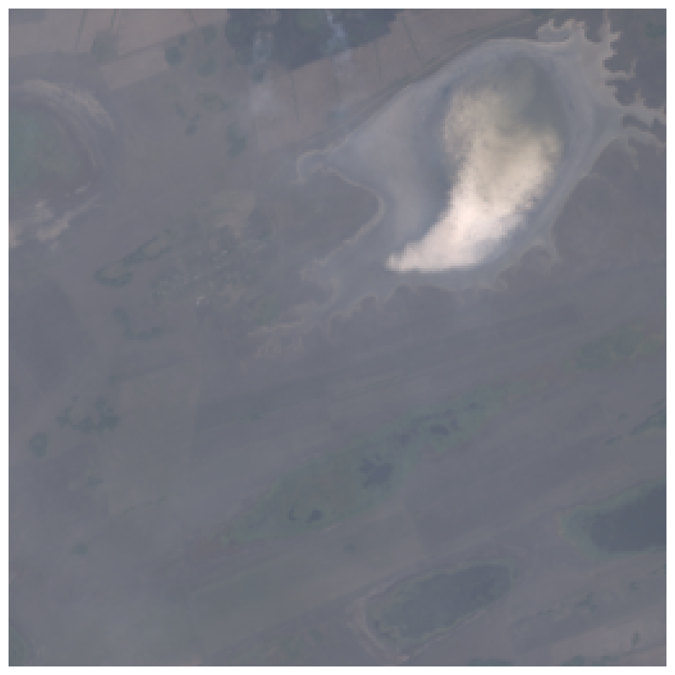
II. Channel 설명 및 조합
Landsat 8 산불 데이터셋
위성(landsat 8)은 총 10개의 채널(밴드)로 구성.
Band 7과 6은 산불의 특징을 잘 살린 반면 다른 Band들은 산불 특징을 정확히 살리지 못함(Band 7,6은 단파적외선으로 파장이 상대적으로 길어 태양광, 연기에 영향을 잘 받지 않음)
따라서 일반적으로 많이 쓰는 조합인 7,6,2 Band를 채택하여 실험
7,6,2 밴드 조합만을 사용한 실험과 전체 밴드를 모두 활용하여 2가지의 실험을 수행.
30 m Coastal/Aerosol | 0.435 - 0.451 | Band 1
30 m Blue | 0.452 - 0.512 | Band 2
30 m Green | 0.533 - 0.590 | Band 3
30 m Red | 0.636 - 0.673 | Band 4
30 m NIR | 0.851 - 0.879 | Band 5
30 m SWIR-1 | 1.566 - 1.651 | Band 6
30 m SWIR-2 | 2.107 - 2.294 | Band 7
15 m Pan | 0.503 - 0.676 | Band 8
100 m TIR-1 | 10.60 - 11.19 | Band 9
100 m TIR-2 | 11.50 - 12.51 | Band 10

Slide 12
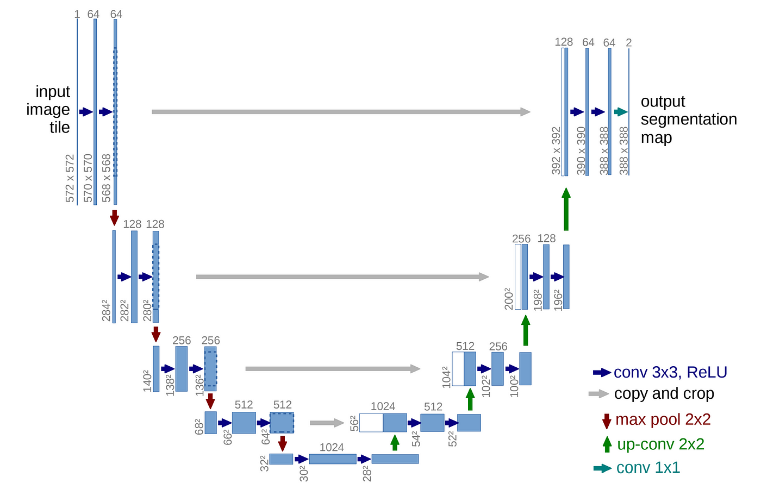
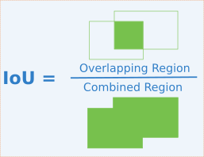
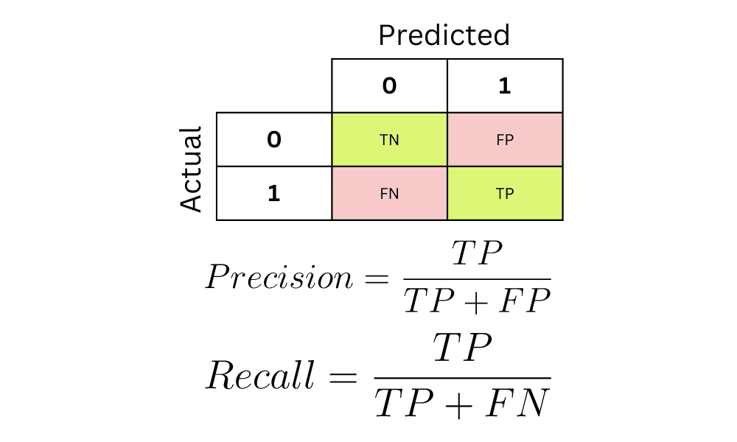
III. 베이스라인 및 모델 실험
Segmentation Model 중 U-Net을 채용.
U-Net의 성능을 기준으로 앞으로의 모델 실험 탐색을 할 수 있도록 baseline 구축
평가 산식: mIoU, Recall
U-Net

Slide 13
III. 베이스라인 및 모델 실험
산불 감지에 자주 사용되는 762band 채널 조합을 사용해 입력 데이터로 사용함
모든 채널을 사용해 학습하는 경우가 miou기준 약 4%, Recall 기준 3%의 성능 상승을 보임
762band 조합보다 더 산불을 더 잘 감지할 수 있는 채널 조합 실험이 필요함.
Model | Channel | mIoU | Recall
U-Net | 762band | 0.74803 | 0.8597
U-Net | All band | 0.78324 | 0.8894

Slide 14
Contents
목차
PCTC-Net
IRA-Unet
실험과정
채널조합

Slide 15
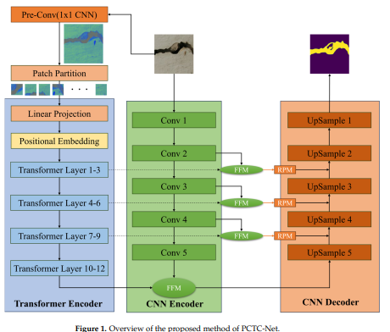
I. PCTC-Net
연구 목적: 변압기 유도 바이어스를 개선하기 위해 Pre-Conv 기반 트랜스포머와 컨볼루션 신경망을 융합한 병렬 이중 인코더 모델인 병렬 이중 인코더 네트워크(PCTC-Net)를 제안

Slide 16
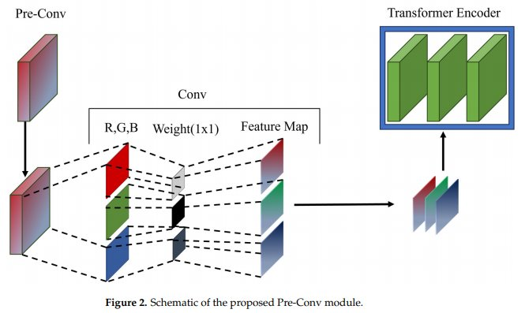
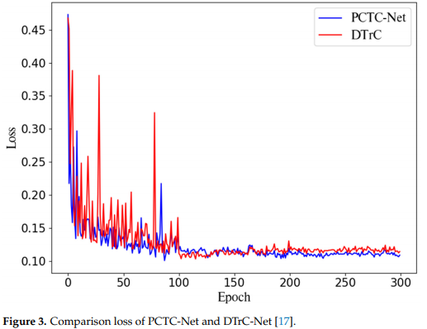
I. PCTC-Net

Slide 17
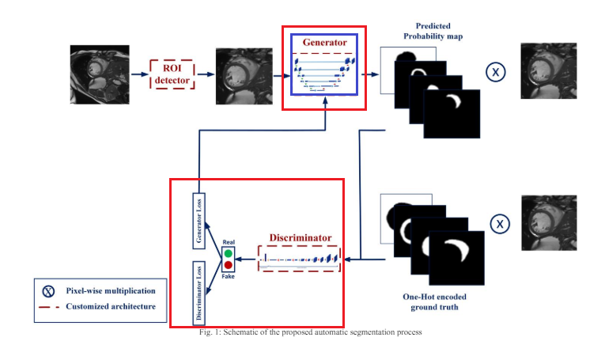
II. IRA-Unet
Part I: Generator
=> (inception , attention , redisual ) block으로 구성된 Unet
Part II:GAN architecture
=> Discriminator vs Generator

Slide 18
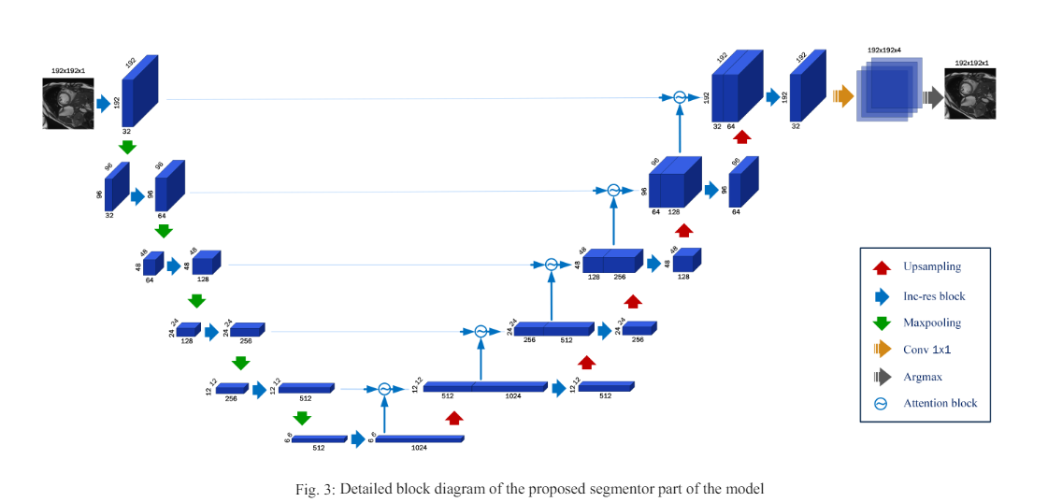
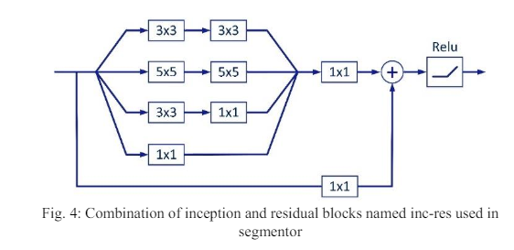
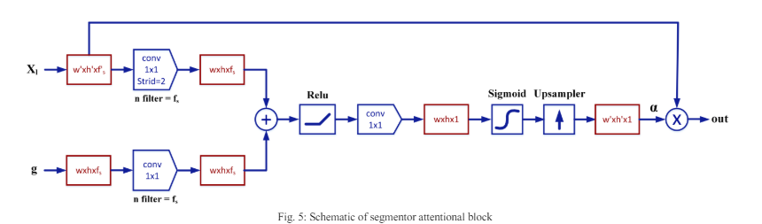
II. IRA-Unet (Generator Unet)
Unet
Inception, redisual block
Attention block

Slide 19
II. IRA-Unet
Part I: Generator
=> Unet의 encoder : 입력이미지로부터 중요한 latent vector 추출
Unet의 decoder : latent vector로부터 다시 이미지 복원
Part II:GAN architecture
=> Unet의 decoder로부터 생성된 이미지와 ground truth 비교해가며 학습

Slide 20
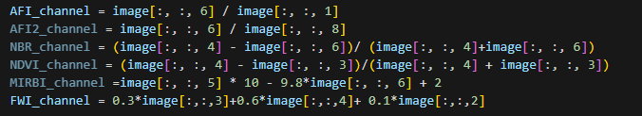
III. 채널 조합
이전 발표 내용
산불 감지에 자주 사용되는 762band 채널 조합을 사용해 입력 데이터로 사용함
모든 채널을 사용해 학습하는 경우가 miou기준 약 4%, Recall 기준 3%의 성능 상승을 보임
762band 조합보다 더 산불을 더 잘 감지할 수 있는 채널 조합 실험이 필요함.
채널 조합 종류
불필요한 정보를 줄이고 산불을 더 잘 포착하기위해 채널들의 특징을 조합하여 AFI, NBR, NDVI, MIRBI, FWI 채널을 생성
AFI (Active Fire Index) : 활동적인 화재의 열을 감지하는 데 사용
NBR (Normalized Burn Ratio) : 화상 지역과 식생의 건강도를 평가하는데 사용
NDVI (Normalized Difference Vegetation Index) : 식생의 밀도와 건강도를 평가하는데 사용
MIRBI (Mid-Infrared Burn Index) : 화재로 인한 피해 정도를 추정하는데 사용
FWI (Fire Weather Index) : 화재 위험 평가에 중요한 기상 요소를 반영

Slide 21
IV. 모델 실험
Model | channel | mIoU | Recall
PCTC- Net | All band | 0.8203 | 0.93514
Attention-Unet | All band | 0.8541 | 0.94367
IRA-Unet | All band | 0.90467 | 0.9523
IRA-Unet | All band(8 band 제외) + AFI | 0.91863 | 0.9627

